Slide 1
সবাইকে
নব-বর্ষের
শুভেচ্ছা

Slide 2
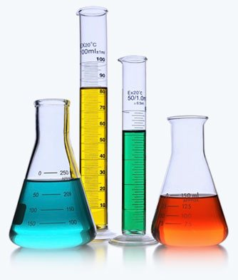
উপস্থাপনায়
পাঠ পরিচিতি
শ্রেণি : নবম
বিষয় : রসায়ন
অধ্যায় : সপ্তম
রাসায়নিক বিক্রিয়া
মোঃ মহসীন আলম
এম. এস-সি (গণিত), বি এড.
সহকারি শিক্ষক ( গণিত ) মোবাইল ০১৭১৭৮৮১০৮৪

Slide 3
ছবিটি লক্ষ কর
পানি বাষ্পে পরিনত হচ্ছে

Slide 4
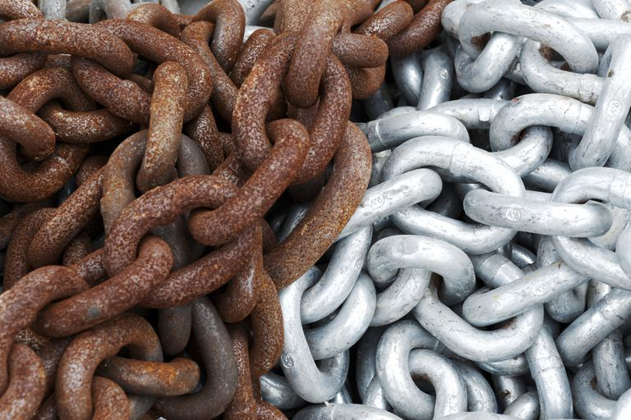
এবার এই ছবিটি দেখো
কিছুদিন খোলা জায়গায় পড়ে থাকায়
কিছু পরিবর্তন হয়ে এই অবস্থা হয়েছে
এটি একটি পরিষ্কার লোহার শিকল

Slide 5
আজকের পাঠ
Zn
রাসায়নিক বিক্রিয়া
H₂SO₄
এই পাঠ শেষে শিক্ষার্থীরা…
ভৌত পরিবর্তন ও রাসায়নিক বিক্রিয়ার পার্থক্য করতে পারবে।
পদার্থের পরিবর্তন বিশ্লেষণ করে রাসায়নিক বিক্রিয়া শনাক্ত করতে পারবে।
রাসায়নিক বিক্রিয়ার শ্রেণিবিভাগ করতে পারবে।
+
= ZnSO₄ + H₂

Slide 6
পদার্থের অবস্থার পরিবর্তন হয় দুই ধরনের।
১ / ভৌত পরিবর্তন ।
২ / রাসায়নিক পরিবর্তন ।

Slide 7
বরফ
পানি
জলীয় বাস্প
ভৌত পরিবর্তন
আটা
রুটি
পদার্থের অভ্যান্তরে রাসায়নিক গঠনের কোনো পরিবর্তন ঘটে না শুধু বাহ্যিক অবস্থার পরিবর্তন ঘটে।

Slide 8
একক কাজ
বাস্তবে তোমার দেখা একটি
ভৌত পরিবর্তন
সম্পর্কে সংক্ষেপে লিখ।

Slide 9
রাসায়নিক পরিবর্তন
CH₄ + O₂ CO₂ +2H₂O + তাপ
_{গ্যাস}
CH₄
বায়ুতে অবস্থিত O₂
নিয়ে আগুন জ্বলছে

Slide 10
রাসায়নিক পরিবর্তন
সম্পূর্ন ভিন্ন ধর্ম বিশিষ্ট্য নতুন পদার্থের সৃষ্টি হয়।
যে পরিবর্তনের ফলে এক বা একাধিক বস্তু প্রত্যেকে তার নিজস্ব সত্তা হারিয়ে সম্পূর্ন নতুন ধর্ম বিশিষ্ট এক বা একাধিক নতুন ধর্ম বিশিষ্ট্য বস্তুতে পরিনত হয় তাকে রাসায়নিক পরিবর্তন বলে।

Slide 11
রাসায়নিক পরিবর্তন
পুরাতন বন্ধন ভাঙন এবং নতুন বন্ধন গঠন।
CH₄
O
2O₂
C
H
H
H
H
O
O
O
CH₄ + O₂
CO₂ + 2H₂O + তাপ শক্তি

Slide 12
রাসায়নিক বিক্রিয়ার শ্রেণি বিভাগ
বিক্রিয়ার দিকের ভিত্তিতে রাসায়নিক বিক্রিয়াকে দুই ভাগে ভাগ করা যায়-
ক। একমূখী বিক্রিয়া,
যেমন - CaO₃ CaO + CO₂
খ। উভমূখী বিক্রিয়া,
যেমন- C₂H₅OH + CH₃COOH CH₃COOC₂H₅ + H₂O

Slide 13
রাসায়নিক বিক্রিয়ার শ্রেণি বিভাগ
তাপের শোষণ এবং তাপ উৎপন্ন হওয়ার উপর ভিত্তি করে রাসায়নিক বিক্রিয়াকে
দুই ভাগে ভাগ করা যায়-
ক। তাপোৎপাদী বিক্রিয়া,
যেমন - N₂ + 3H₂ 2NH₃ + 92 kj
খ। তাপহারী বা তাপশোষী বিক্রিয়া,
যেমন- N₂ + O₂ + 180kj 2NO
Fe
নাইট্রোজেন
হাইড্রোজেন
এ্যামোনিয়া
তাপ

Slide 14
রাসায়নিক বিক্রিয়ার শ্রেণি বিভাগ
ইলেকট্রন স্থানান্তরের উপর ভিত্তি করে রাসায়নিক বিক্রিয়াকে দুই ভাগে ভাগ করা যায়-
ক। রেডক্স বিক্রিয়া
Reduction + Oxidation → Redox
বিক্রিয়কসমূহের মধ্যে ইলেকট্রনের আদান প্রদান ঘটে
যেমন - N₂ + 3H_{2 ⇆} 2NH₃ + 92 kj
রেডক্স বিক্রিয়ার কয়েকটি রূপ নিচে লক্ষ করো-
১। সংযোজন বিক্রিয়া , 2FeCl₂ + Cl₂ → FeCl₃
২। বিয়োজন বিক্রিয়া, PCl₅ → PCl₃ + Cl₂
৩। প্রতিস্থাপন বিক্রিয়া, Zn + H₂SO₄ → ZnSO₄ + H₂
৪। দহন বিক্রিয়া, 2Mg + O₂ → 2MgO + তাপ

Slide 15
রাসায়নিক বিক্রিয়ার শ্রেণি বিভাগ
খ। ননরেডক্স বিক্রিয়া
এসব রাসায়নিক বিক্রিয়ায় ইলেকট্রনের আদান প্রদান ঘটে না
ননরেডক্স বিক্রিয়ার রূপ দুটি নিচে লক্ষ করো-
১। প্রশমন বিক্রিয়া , HCl + NaOH → NaCl+ H₂O
২। অধক্ষেপ বিক্রিয়া, NaCl + AgNO₃ → AgCl ↓+ NaNO₃

Slide 16
রাসায়নিক বিক্রিয়ার শ্রেণি বিভাগ
বিশেষ ধরনের রাসায়নিক বিক্রিয়া
Redox এবং Non-Redox বিক্রিয়ার বাহিরে কিছু বিশেষ রাসায়নিক বিক্রিয়া নিম্নরূপ
১। আর্দ্র বিশ্লেষন বা পানি বিশ্লেষন বিক্রিয়া
SiCl₄ + H₂O → Si(OH)₄ + 4HCL
২। পানিযোজন বিক্রিয়া,
CuSO₄ + 5H₂O → CuSO₄.5H₂O
৩। সমানুকরণ বিক্রিয়া,
NH₄CNO → H₂N-CO-NH₂
৪। পলিমারকরন বিক্রিয়া,
n(CH₂=CH₂) → (-CH₂-CH₂-)n
তাপ
O₂
200⁰C , 1200 atm

Slide 17
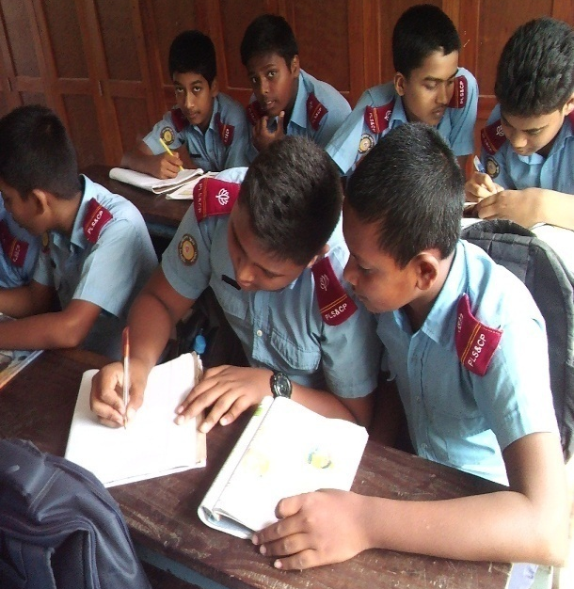
জোড়ায় কাজ
তোমার আশেপাশে ঘটে যাওয়া কিছু রাসায়নিক ঘটনা তোমার খাতায় লিপিবদ্ধ কর।

Slide 18
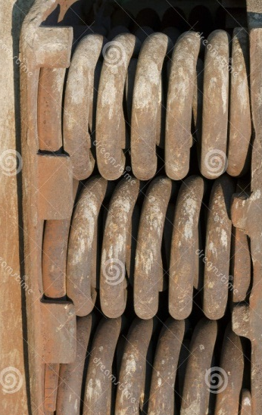
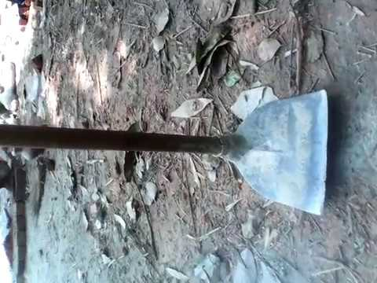
মূল্যায়ন
নিচের ছবিগুলো লক্ষ কর
কৃষি যন্ত্রপাতি
লোহার স্প্রিং
কামারমালা
বলতে পারো এখানে লোহার কী ধরনের পরিবর্তন ঘটেছে?
উত্তরের জন্য ক্লিক কর
ভৌত পরিবর্তন

Slide 19
বাড়ির কাজ
রাসায়নিক বিক্রিয়ার শ্রেণিবিভাগ উদাহরণসহ লিখে নিয়ে আসবে।

Slide 20
ধন্যবাদ

